Slide 1
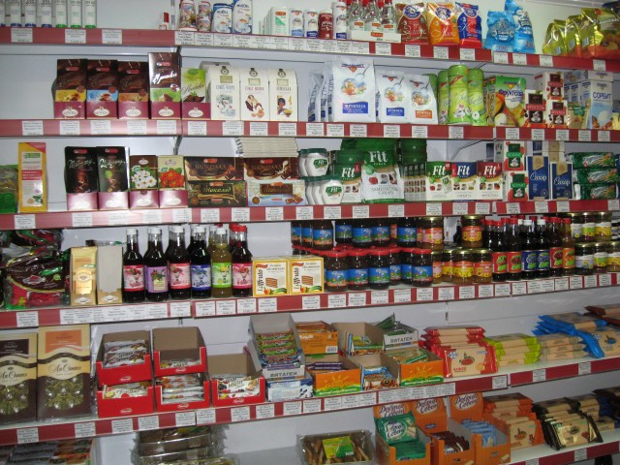
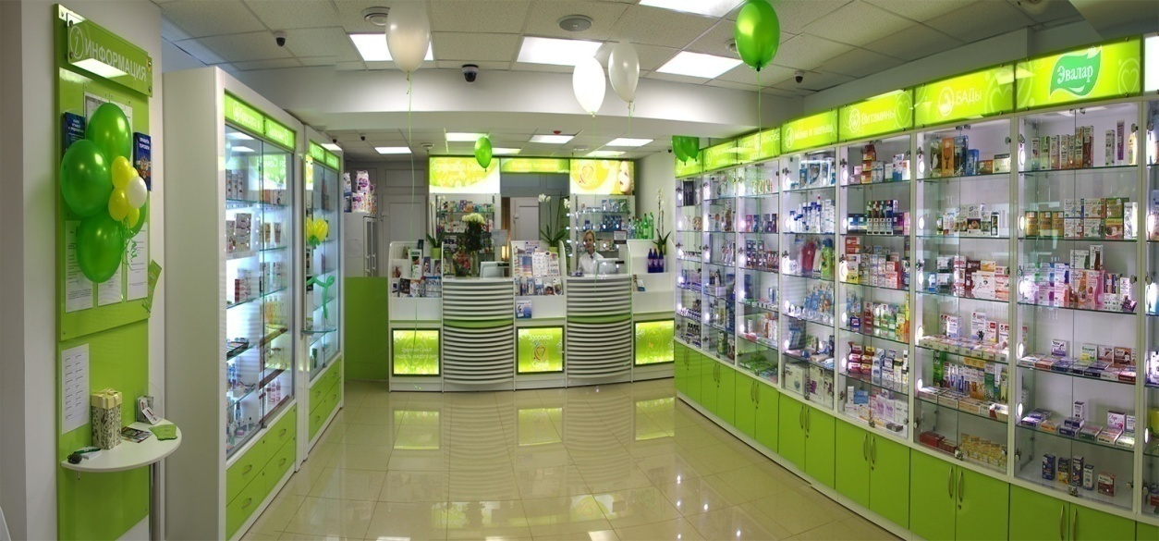
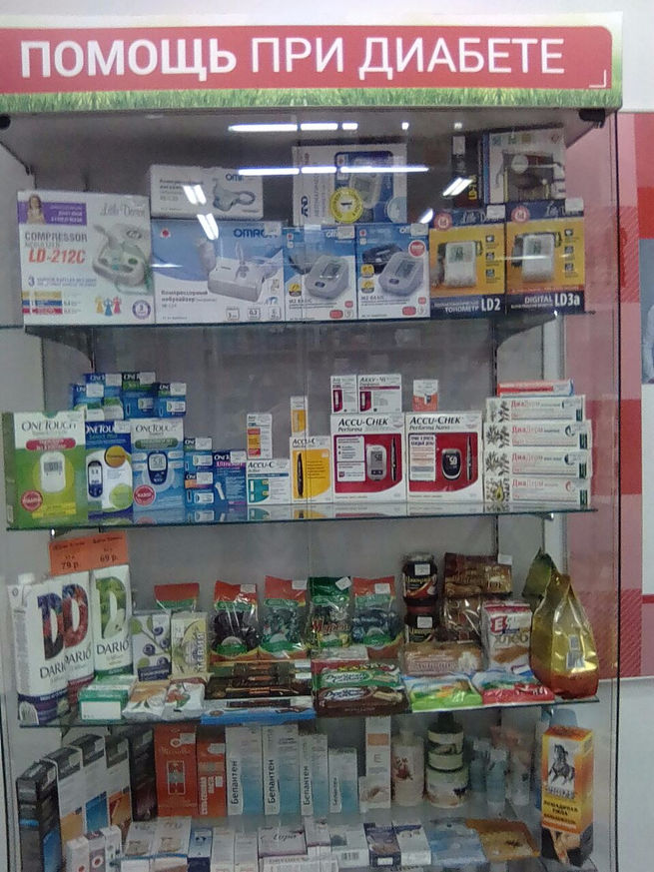
МИНИСТЕРСТВО ОБРАЗОВАНИЯ И НАУКИ ФГБОУ ВО Тверской государственный университет
КОНЦЕПТ БИЗНЕС – ПЛАН
по открытию аптеки для снабжения лекарствами и медицинскими приборами больных сахарным диабетом
ПОДГОТОВИЛИ:
РАЗРАБОТЧИКИ ПРОЕКТА: Волостных С. Ю. , Жидяева Н.В.
Рябинина А.В.
ЗАКАЗЧИК ПРОЕКТА: СОКОЛОВ А.В.: основной акционер и президент компании
НАУЧНЫЙ РУКОВОДИТЕЛЬ: К.Э.Н. ЩЕРБАКОВ АЛЕКСЕЙ ВЛАДИМИРОВИЧ

Slide 2
1. СОДЕРЖАНИЕ
1. Резюме
2. Описание вида деятельности
3. План маркетинга
4. Производственный план
5. Организационный план
6. Страховые риски
7. Финансовый план, оценка результатов
8. Приложение

Slide 3
3. РЕЗЮМЕ
Место реализации проекта: г. Тверь, РФ
Расчетный срок реализации проекта: 5 лет
Срок окупаемости проекта, рассчитанный статистическим методом- 2,3 года
Срок окупаемости проекта, рассчитанный динамическим методом- 2,5 года
Среднее число покупателей: 80-200 ч/день, средний чек -400 руб.
Наименование(цель проекта):
снабжение лекарствами и медицинскими приборами больных сахарным диабетом.
увеличение объемов продаж;
получение прибыли и её максимизация.
Целевая аудитория: больные диабетом 1-го типа, больные диабетом 2-го типа.
Чистый дисконтированный доход: 8410820 руб.
Чистый дисконтный доход с учетом поправки на риск: 7762100 руб.

Slide 4
2. ОПИСАНИЕ ПРОЕКТА
Компания ДИА-Фарма предлагает следующие виды услуг.
Продажа лекарств. Аптека ДИА-Фарма будет продавать лекарства от сахарного диабета, травы и биологически активные добавки, а также медицинские приборы для контроля уровня сахара в крови.
Справочная система. Этот вид услуг является традиционным для классических аптек. Особенность справочной системы ДИА-Фарма заключается в ее специальном характере, ориентированном на лекарства от сахарного диабета и способы их употребления, а также на консультирование больных относительно способов их применения, диеты и образа жизни.
Прием заказов. Некоторые лекарства (отдельные виды инсулина и сахароснижающих лекарств) относятся к разряду дефицитных. Для удовлетворения спроса своих клиентов компания ДИА-Фарма планирует организовать предварительный прием заказов и обеспечить их своевременное выполнение.

Slide 5
3. ПЛАН МАРКЕТИНГА
Компания ДИА-Фарма предлагает больным сахарным диабетом качественные лекарства по разумной цене и средства контроля за уровнем сахара в крови.
Целевая аудитория проекта:
Больные, страдающие инсулинозависимым диабетом (1-го типа). Объем этого сектора рынка составляет примерно 15–20% всех больных сахарным диабетом. Для этих людей жизненно важным лекарством является инсулин.
Больные, страдающие инсулинонезависимым диабетом (2-го типа). Объем этого сектора рынка составляет примерно 80–85% всех больных сахарным диабетом. Для этих людей основными лекарствами являются сахароснижающие препараты. В основном диабетом 2‑го типа страдают пожилые люди. Учитывая осложнения, которые вызывает диабет, ассортимент лекарств следует расширить за счет препаратов, укрепляющих иммунитет и состояние сердечно-сосудистой системы.

Slide 6
3. ПЛАН МАРКЕТИНГА
Стратегия маркетинга:
Компания планирует реализовать несколько стратегий продвижения на рынок.
Стратегия 1. Сетевой маркетинг и устная реклама. Эта стратегия предусматривает использование существующих клиентов для поиска новых потенциальных покупателей.
Стратегия 2. Реклама с помощью Web-сайта. Использование Web-сайта для демонстрации своей компетентности и организации обратной связи с клиентами позволяет улучшить репутацию компании и лучше понять потребности покупателей.
Стратегия 3. Реклама в традиционных средствах массовой информации. Размещение объявлений в рекламных справочниках, в газетах, на радио и телевидении повышают информированность потенциальных клиентов.
Стратегия 4. Нетрадиционные рекламные методы. Для повышения популярности компании можно использовать нетрадиционные методы: массовую дешевую распродажу запасов лекарств с дисконтом, участие в благотворительных мероприятиях и т.п.

Slide 7
3. ПЛАН МАРКЕТИНГА

Slide 8
4. ПРОИЗВОДСТВЕННЫЙ ПЛАН
Проект ДИА-Фарма представляет собой аптеку, расположенную в центре города. Выбор помещения диктуется необходимостью разместить аптеку в оживленном месте. Размер арендной платы составляет 100000 рублей в месяц.
Площадь аптеки составляет примерно 100 кв. м.
За один день аптека способна обслужить более 150 посетителей.
Сметная калькуляция на создание проекта: аренда помещений + ремонт помещений + холодильное оборудование + торговое оборудование + кассовое оборудование + компьютеры + программное обеспечение + лицензия + рекламная компания + обучение персонала + прочие расходы

Slide 9
4. ПРОИЗВОДСТВЕННЫЙ ПЛАН
Себестоимость товаров и услуг
Товар | 2018 | 2019 | 2020
Продажи лекарств | 100 000,00р. | 200 000,00р. | 300 000,00р.
Справочная | 200 000,00р. | 300 000,00р. | 400 000,00р.
Выполнение заказов | 150 000,00р. | 250 000,00р. | 350 000,00р.
Общая себестоимость | 450 000,00р. | 750 000,00р. | 1 050 000,00р.

Slide 10
5. ОРГАНИЗАЦИОННЫЙ ПЛАН
Наименование организации внедрения бизнес-проекта: ООО АПТЕКА «ДИА-ФАРМА»
Адрес: г. Тверь, ул. Новоторжская, д.19
Андрей Владимирович Соколов: основной акционер и президент компании.
Сергей Петрович Медведев: акционер и вице-президент компании.
Петр Павлович Кузнецов: акционер и главный эндокринолог компании.
Организационная структура управления - линейно-функциональная.

Slide 11
5. ОРГАНИЗАЦИОННЫЙ ПЛАН
В компании предусмотрены два подразделения: административный отдел (кадры и бухгалтерия) и отдел продаж. Штат компании будет состоять из 10 постоянных сотрудников: директора аптеки, главного фармацевта, консультанта-эндокринолога, трех провизоров, трех консультантов справочной службы и бухгалтера. Директором аптеки - Андрей Владимирович Соколов, главный фармацевт- Сергей Петрович Медведев, а консультант–эндокринолог— Петр Павлович Кузнецов.
Специалисты регулярно повышают свою квалификацию.

Slide 12
СТРАТЕГИЧЕСКАЯ КАНВА

Slide 13
6. СТРАХОВАНИЕ РИСКОВ
В целях оценки устойчивости и эффективности проекта в условиях неопределенности и риска нами применена укрупненная оценка устойчивости.
Размер поправки на риск недополучения предусмотренных проектом доходов принят равным 13%, что соответствует цели проекта - снабжение лекарствами и медицинскими приборами больных сахарным диабетом , увеличение объемов продаж; получение прибыли и её максимизация (13-15%, проф. Л. Н. Усенко , «Бизнес-анализ»).
Данная ставка процента (13%) использована нами при расчете показателей эффективности бизнес-плана (см. п. 7 настоящего концепт бизнес-плана «Финансовый план»)

Slide 14
7. ФИНАНСОВЫЙ ПЛАН
Финансовое состояние организации на момент внедрения проекта:
Коэффициент абсолютной ликвидности = 0,27 Коэффициент срочной ликвидности = 0,80
Коэффициент покрытия = 1,30

Slide 15
7.ФИНАНСОВЫЙ ПЛАН
Движение денежных потоков. Эффективность бизнес- плана.
№ | Показатель | Номер шага
 |  | 0 | 1 | 2 | 3 | 4 | 5
 | Денежный поток от операционной деятельности
1 | Чистый доход | 0 | 1245 | 1561 | 3632 | 5737 | 7754
 | Инвестиционная деятельность
2 | Приток | 0 | 0 | 0 | 0 | 0 | 200
3 | Отток | -1700 | -297 | 0 | 0 | -197 | -410
4 | Сальдо | -1700 | -297 | 0 | 0 | -197 | -210
5 | Сальдо суммарного потока | -1700 | -948 | 1561 | 3632 | 5540 | 7544
6 | Сальдо накопленного дохода | -1700 | -752 | 809 | 4441 | 9981 | 17525
7 | Коэффициент дисконтирования | 1 | 0,885 | 0,781 | 0,694 | 0,592 | 0,521
8 | Дисконтированное сальдо суммарного потока | -1700 | -839,0 | 1219,1 | 2520,6 | 3279,7 | 3930,42
9 | NPV= 8410,82
10 | Дисконтирование инвестиций | -1700 | -262,8 | 0 | 0 | -116,6 | -109,41
11 | Сумма дисконтированных инвестиций | 2188,81

Slide 16
7. ФИНАНСОВЫЙ ПЛАН
Расчет окупаемости проекта(статический метод)
Год | Сумма инвестиций | Чистый доход | Ряд платежей и поступлений | То же с нарастающим итогом
0 | -1700,0 |  | -1700,0 | -1700,0
1 | -297,0 | 1245,0 | -948,0 | -2648,0
2 | 0 | 1561,0 | 1561,0 | -1087,0
3 | 0 | 3632,0 | 3632,0 | +2545,0
4 | -197,0 | 5737,0 | 5540,0 | +8085,0
5 | +544,0 | 7000,0 | 7544,0 | +15629,0
 | -1650,0 | 19175,0 | 15629,0
Момент окупаемости проекта находится между годами 2 и 3, так как в конце шага 3 сальдо накопительного потока больше нуля, а аналогичное сальдо на шаге 2 отрицательно. Для уточнения положения момента окупаемости рассчитаем X от начала шага t2 до момента окупаемости по формуле: X=lt2l / lt2l + t3=1087/1087+2545=0,3 (года).
Срок окупаемости от начала операционной деятельности составит PP =2+0.3=2,3 (года)

Slide 17
7.ФИНАНСОВЫЙ ПЛАН
Расчет окупаемости проекта(динамический метод)
Год | Ряд платежей и поступлений | Коэффициент дисконтирования | Дисконтированная сумма | То же с нарастающим итогом
0 | -1700,0 | 1 | -1700,0 | -1700,0
1 | -948,0 | 0,885 | -838,98 | -2538,98
2 | 1561,0 | 0,781 | 1219,14 | -1319,84
3 | 3632,0 | 0,694 | 2520,6 | 1200,76
4 | 5540,0 | 0,592 | 3279,68 | 4480,44
5 | 7544,0 | 0,521 | 3930,42 | 8410,86
Результаты расчета показывают, что вложенные средства будут возмещены уже в течение 3 шага (года) работы проекта, следовательно срок окупаемости будет между шагами 2 и 3. Более точно рссчитаем по формуле:
1319,84/1319,84+1200,76=0,5,
тогда DPP= 2+0.5 =2.5(года)
Сопоставление двух методов расчета сроков окупаемости (статический и динамический) показывает, что второй дает меньший срок возмещения затрат: 2,5 вместо 2,3 года.

Slide 18
7.ФИНАНСОВЫЙ ПЛАН
Расчёт чистой приведённой стоимости проекта с учётом риска
Период | Денежный поток | Коэффициент дисконтирования при r=0.13 | Дисконтированный доход при r=0.13 | Коэффициент дисконтирования при r=0.20 | Дисконтированный доход при r=0.20
0 | -1700,0 | 1 | -1700,0 | 1 | -1700,0
1 | -948 | 0,885 | -839,0 | 0,833 | 1037,1
2 | 1561 | 0,781 | 1219,1 | 0,694 | 1083,3
3 | 3632 | 0,694 | 2520,6 | 0,579 | 1459,4
4 | 5540 | 0,592 | 3279,7 | 0,482 | 2765,2
5 | 7544 | 0,521 | 3930,42 | 0,402 | 3117,1
Чистый дисконтированный доход NPV |  |  | +8410,82 |  | +7762,1

Slide 19
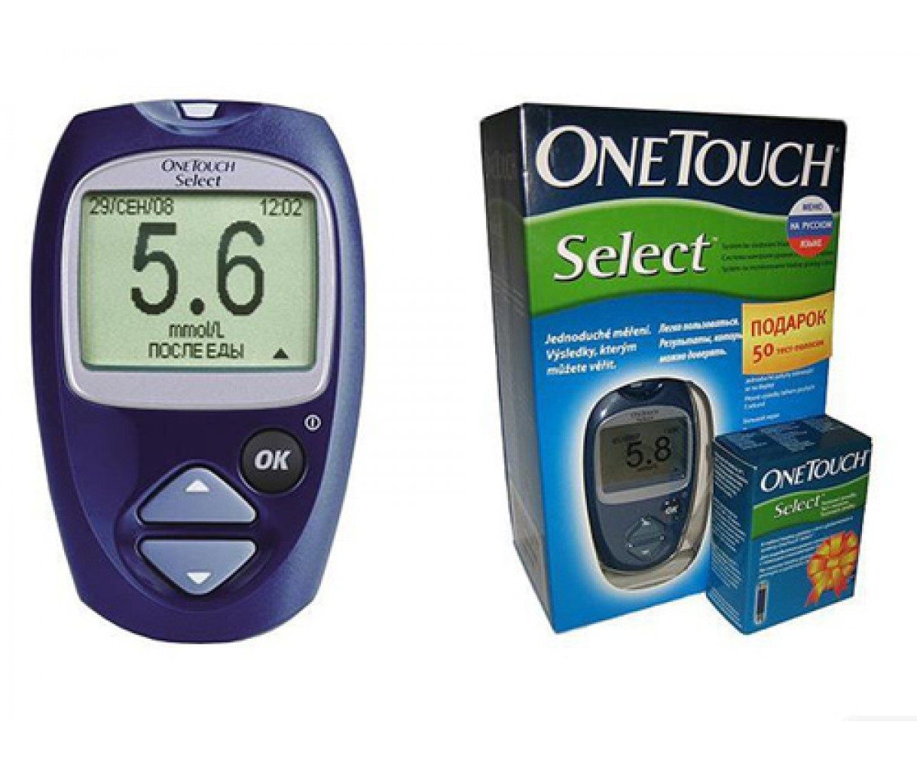
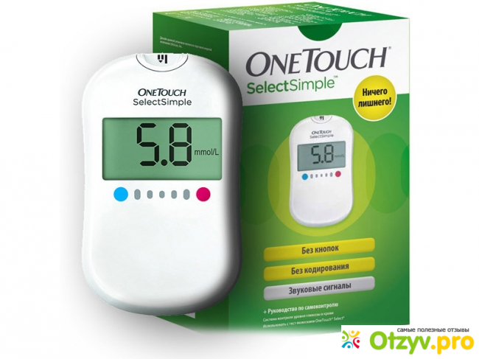
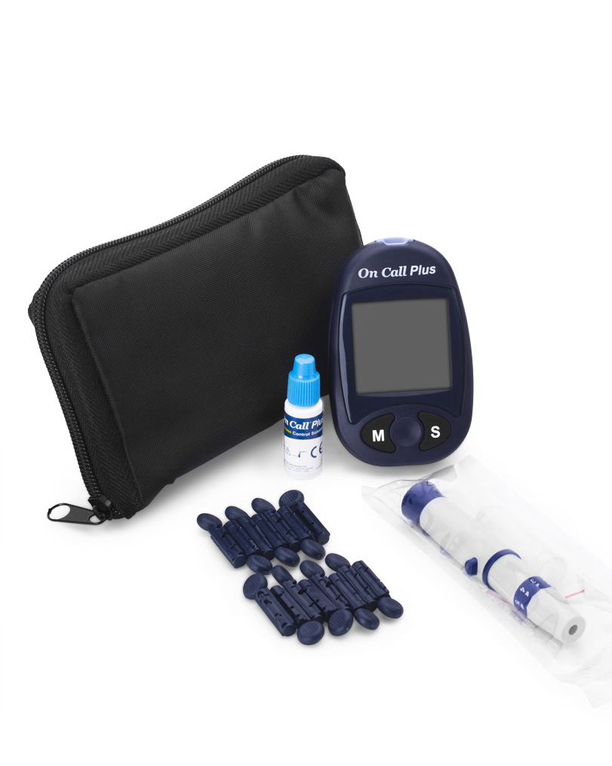
СПАСИБО ЗА ВНИМАНИЕ!

